Slide 1

ФОТОТЕРАПІЯ

Slide 2
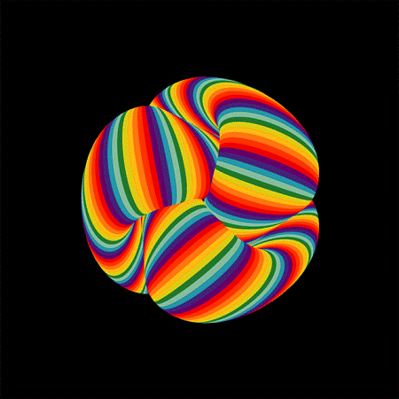
Мета нашого дослідження:
- визначити, шляхи передачі особистісного відношення до зображувальних подій;
- визначити, як фотографія впливає на рівень успішності школярів;
- визначити, наскільки фотографія є універсальним інструментом збереження та передачі і образного пізнання реальності.

Slide 3
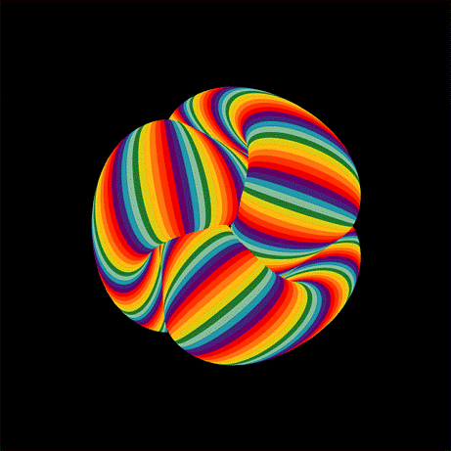
Завдання :
- підібрати матеріал з урахуванням вікових особливостей школярів;
- домовитись з класними керівниками та вчителями-предметниками щодо виступів на уроках з власною тематикою та надання інформації успішності учнів з даного предмету;
- проаналізувати рівень вхідної та вихідної діагностики.

Slide 4
1.Фототерапія як творчий
спосіб самовиразу

Slide 5
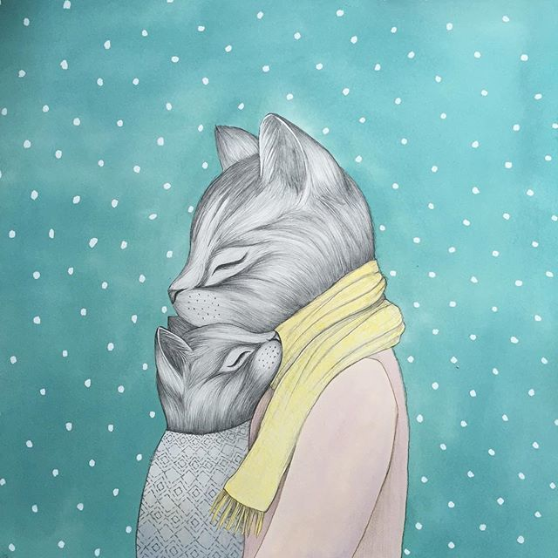
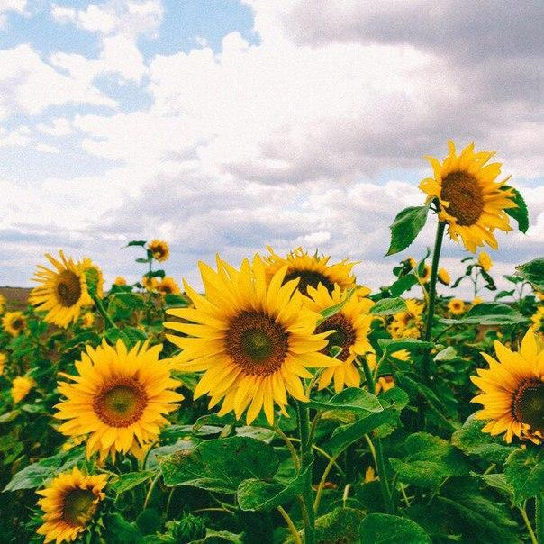
Фототерапія - це один із видів терапії мистецтвом, пов`язаний із застосуванням фотографії для
вирішення різного роду психологічних проблем, а також для розвитку і гармонізації особистості.

Slide 6

Фотографія успішно використовується у психоаналізі, прикладом цього може служити книга Л. Бермана «Що ховається за посмішкою». Автор пише, що «завдяки роботі з фотографіями пацієнт може усвідомити ті почуття, поведінку і досвід, котрі пов`язані з його минулим і пережитими психічними травмами. Фотографія також цінна тим, що стимулює різноманітні спогади. Пацієнт може знову пережити ті чи інші події свого минулого, забуті почуття і смутні асоціації, коли він дивиться на фотографії».

Slide 7

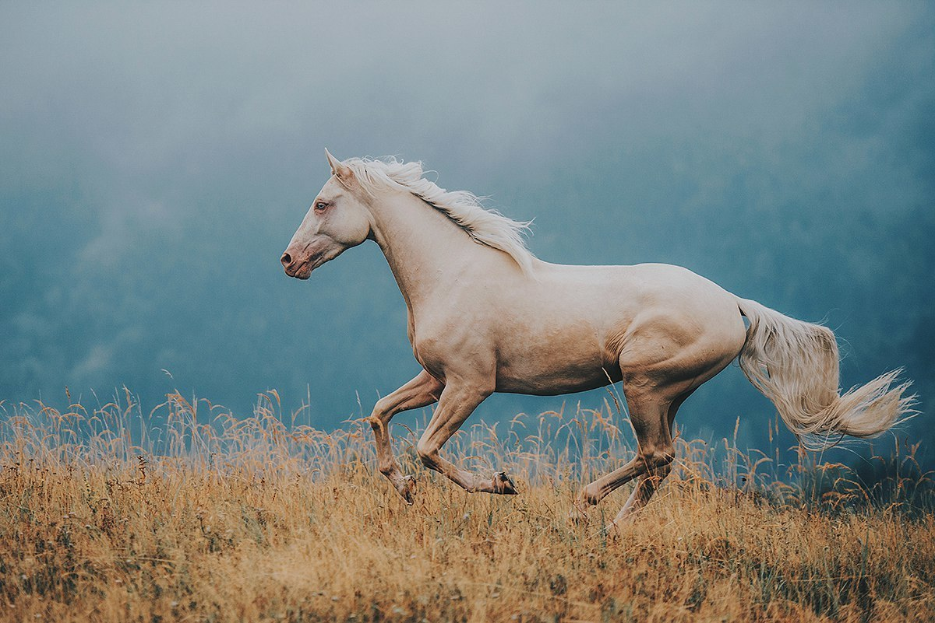

Одним з прикладів терапевтичного використання фотографії є книга Д. Вейзер «Техніки фототерапії: дослідження таємниць особистих фотографій і сімейних альбомів». Д. Вейзер підреслює, що для більшості людей фотографія може бути доступним засобом візуальної творчості, який виступає часткою їх повсякденного досвіду.

Slide 8

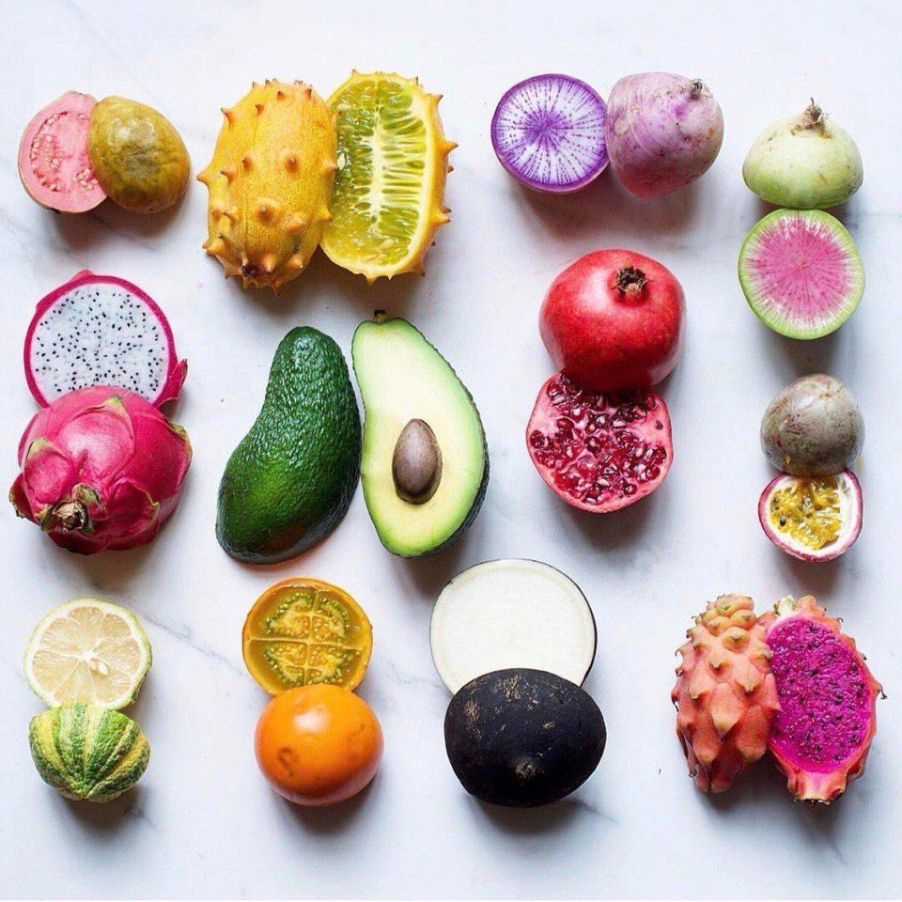
Фотографію можна розглядати також як і гру.
Вона дійсно дозволяє «грати» з реальністю і її відображеннями – вибрати з неї те, що для художника найбільш цікаве і важливе, творчо комбінувати елементи реальності одного з одним і навіть створити іншу, фантастичну реальність, яка небачена фізичним зором.

Slide 9
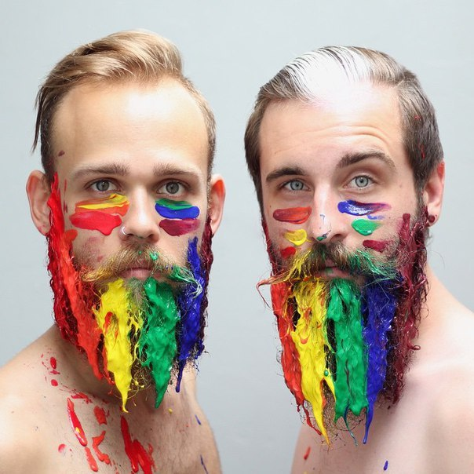
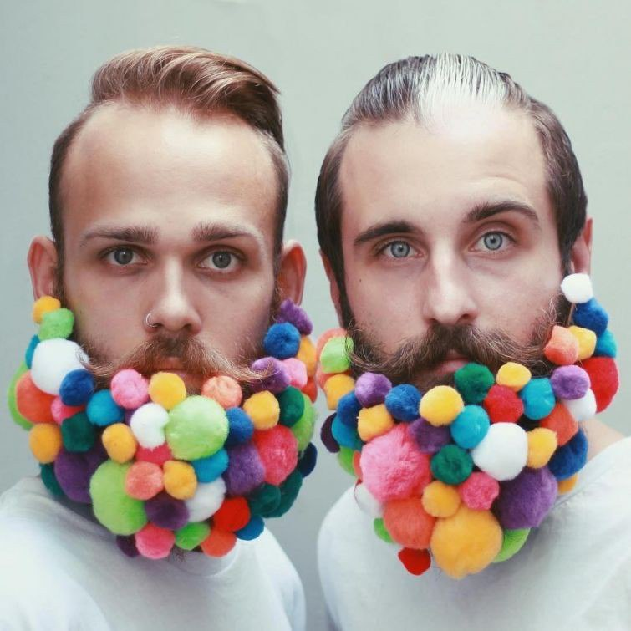
Фотографування часто пов`язане з сам презентацією - представленням себе в певному образі реальній чи уявній аудиторії. Фототерапія - це практичний метод, який допомагає людині побачити своє власне творче бачення світу.
Фототерапія передбачає як роботу з готовими фотографіями, так і створення оригінальних авторських знімків.

Slide 10
2. Значення та завдання фототерапії, її можливості.

Slide 11
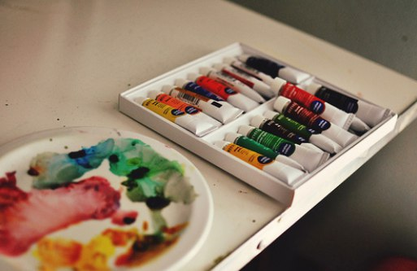
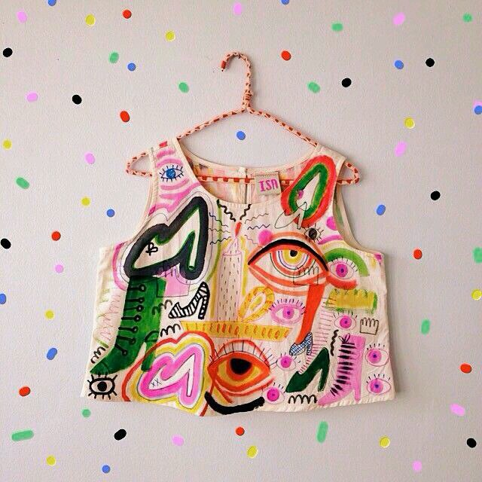
Основним змістом фототерапії є створення і сприйняття фотографічних образів. Завдяки фототерапії у людини з`являється
комфортна можливість продумати те, що відбувається в його житті, і чітко побачити під неочікуваним кутом зору нові рішення у всіх сферах свого життя.

Slide 12
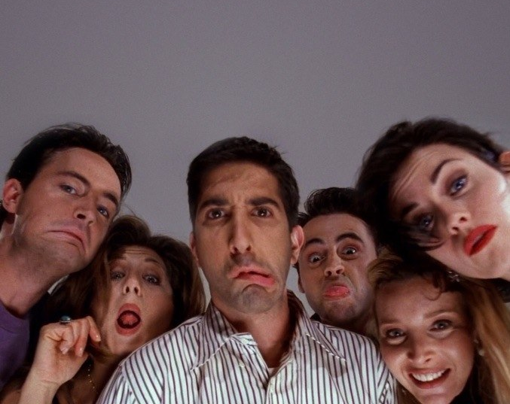
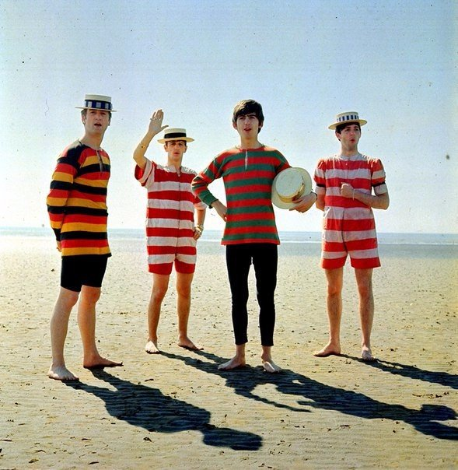
Фототерапія використовується для лікування страхів, депресій, при психосоматичних захворюваннях. Ряд фотографій для людини можуть бути дуже ресурсними. Мабуть недаремно під час довгої розлуки люди беруть із собою і зберігають у себе фотографії найбільш близьких людей.
Фотографія завжди зберігає в собі історії, незалежно від їх художньої цінності.

Slide 13

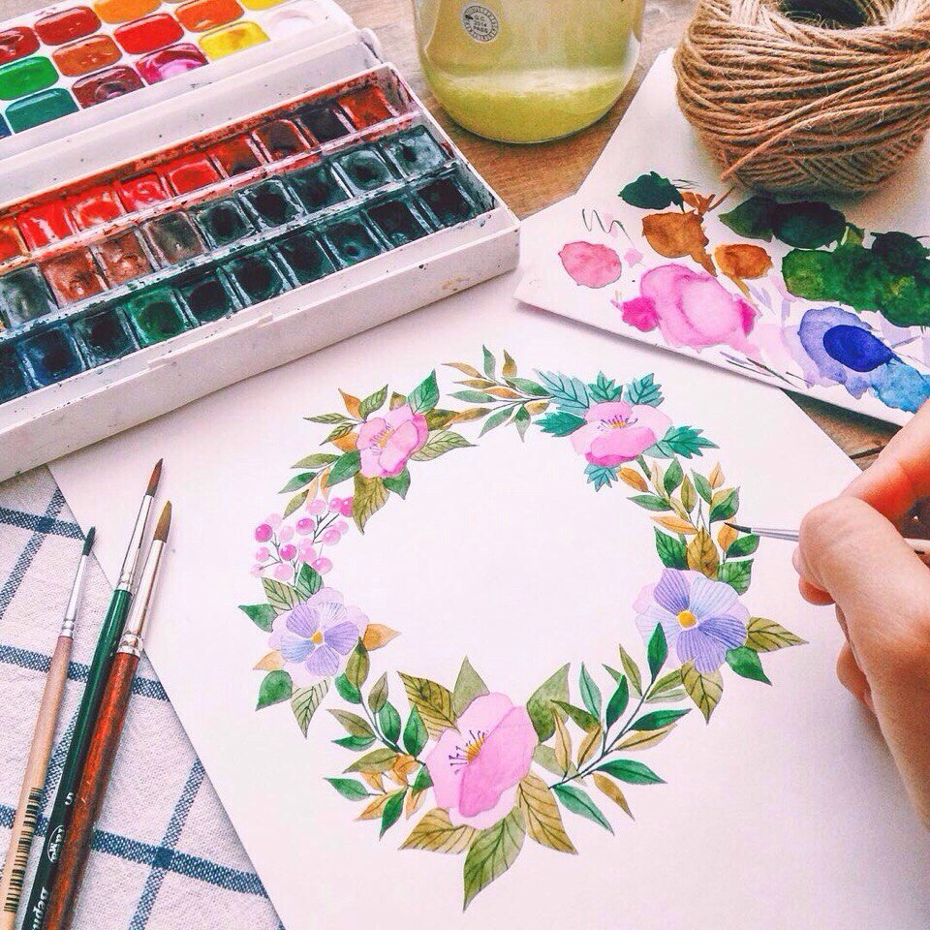
Арт-терапія (лікування мистецтвом) - один із нових напрямків реабілітаційних психологічних методик. Особливості арт-терапевтичного підходу заключається в його здібності активізувати ресурси зв`язані з творчими можливостями людини. Що в свою чергу, запускає механізм самосцілення.
Арт-методика, також, дуже проста. Треба взяти фотоапарат, подивитися на світ очами художника, віднайти в туманній сирості буднів елементи і зафіксувати їх.

Slide 14

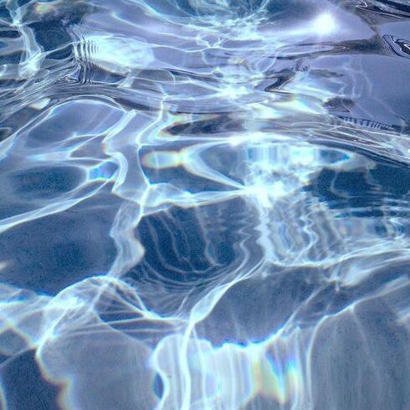
Фототерапія - одна із форм арт-терапії, використовуюча сучасними психологами і психотерапевтами. В фототерапії використовують роботу з готовими знімками (із особистого фотоархіву клієнта чи із журналів, «листівок», просторів інтернету), і зі знімками, які клієнт активно створює.

Slide 15
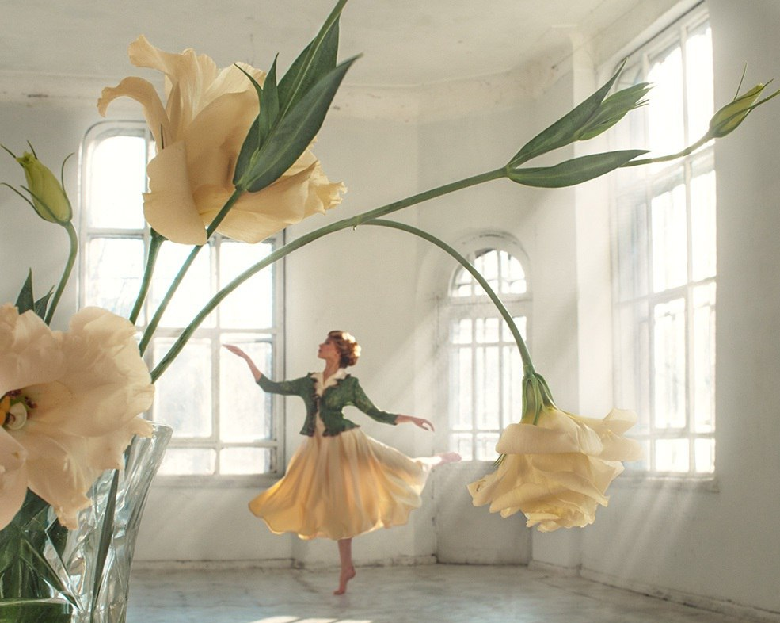
Фотографії можуть виступати тригерами, «пусковими стимулами», що будять певні почуття або потреби клієнта, і тим самим сприяти його саморозкриттю.
Крім того, при описі фотографій клієнт може прийти до нового сприйняття зафіксованих на них подій, уявити собі інші варіанти їх розвитку, критично оцінити характерні для себе схеми мислення і позначити поведінкові альтернативи.

